Slide 1
Поиск изображений по цвету
автор: Певзнер Алина
руководитель: Ильин Александр

Slide 2
Цели работы
Реализация алгоритмов поиска по изображениям

Slide 3
Решаемые задачи
Поддержка формата png
Поддержка формата bmp
Реализация поиск по цвету в наборе изображений
Реализация поиска похожих изображений

Slide 4
Поддержка формата bmp
нет сжатия
глубина цвета может быть 1, 2, 4, 8, 16, 24, 32, 48 бит на пиксел

Slide 5
Поддержка формата png
два типа interlace метода
пять типов фильтрации
пять способов представления пикселя

Slide 6
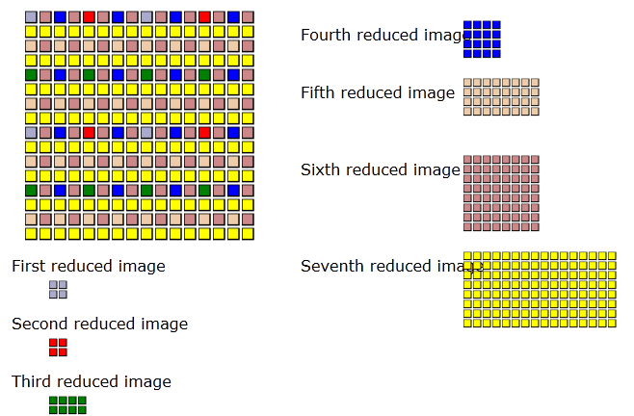
Interlace метод 1

Slide 7
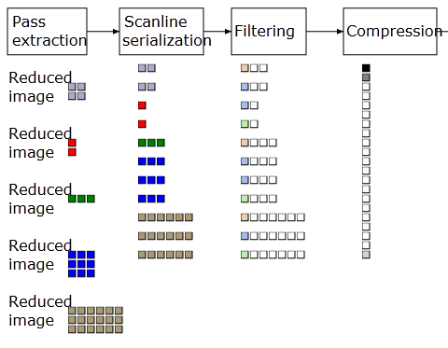
Фильтрация данных png

Slide 8
Представление пикселей в png
Greyscale
Greyscale with alpha
Truecolour
Truecolour with alpha
Indexed-colour

Slide 9






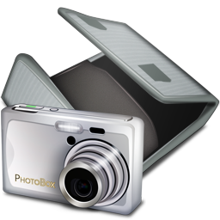

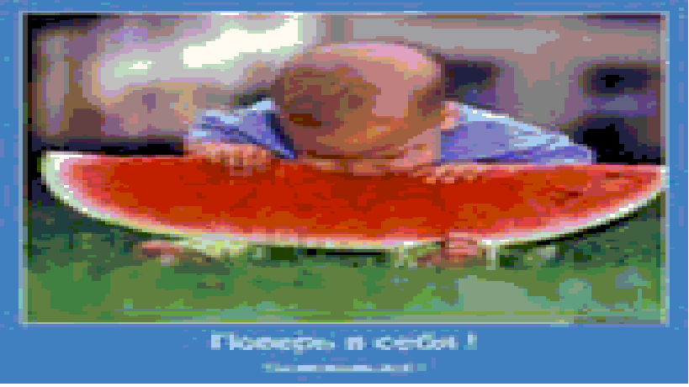



Алгоритмы с изображениями:
Поиск по цвету

Slide 10
Алгоритмы с изображениями:
Поиск по цвету (синий)

Slide 11









Алгоритмы с изображениями:
Поиск похожих

Slide 12
Алгоритмы с изображениями:
Поиск похожих (результат)

Slide 13
Спасибо за внимание

